Slide 1
حاج حمید دادگسترنیا (عمو حمید)
سازنده : محمد صالح دادگسترنیا

Slide 2
لیست
برای دیدن سخنی از پسر اول کلیک کنید
برای دیدن سخنی از پسر دوم کلیک کنید
برای دیدن فیلمی از ایشان کلیک کنید
برای دیدن عکسی از ایشان کلیک کنید
برای دیدن متنی از استاد باباخانی درباره حاج حمید دادگسترنیا کلیک کنید
برای دیدن ادامه متن استاد باباخانی درباره حاج حمید دادگسترنیا کلیک کنید
برای خروج کلیک کنید

Slide 3
پسر اولشان می گویند :
بازگشت
آقای دادگسترنیا همیشه به پدر و مادرشان احترام زیادی می گذاشتند و سعی می کردند در کار های مختلف به آنها کمک بکنند و حتی می گفتند بهتر است ما سعی کنیم مراقب پدر و مادرمان باشیم و قبل از آن که از ما چیزی بخواهند ، و درخواستی بکنند ، بفهمیم چه چیزی نیاز دارند و برای آنها فراهم کنیم.
مثلا اگر فکر می کردند که پدر و مادرشان به وسیله ای نیاز دارند ، قبل از آنکه بگویند آن وسیله را برای ما بخرید ، خودشان می رفتند و آن وسیله را برای آنها تهیه می کردند یا می خریدند.

Slide 4
عمو حمید و ترس پسر دومشان می گویند :
بازگشت
عمو حمید خودش که از هیچ چیز نمی ترسید هیچ وقت! دیگران را هم از ترس دور می کرد و به نترسیدن تشویق می کرد.
مثلا به من می گفتند : ( سوسک که ترس نداره برو با دست بگیرش من هم البته من هم این کار را می کردم.) یا با تشویق پریدن از بعضی جاها ترس از ارتفاع را برای من از بین می بردند و حتی با کارهای دیگر ترس از چیز های دیگر را.
خلاصه شجاعت ویژگی همه ی مردان خداست و البته دیگران را هم به نترسیدن هدایت می کنند.

Slide 5
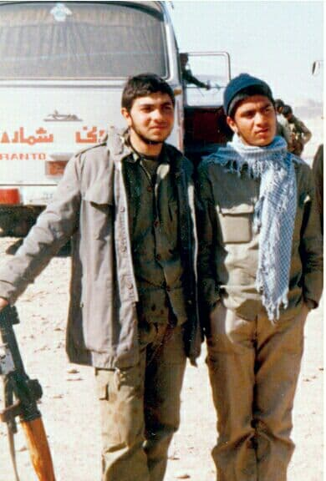
حاج حمید دادگسترنیا در جبهه
بازگشت

Slide 6
بازگشت

Slide 7
متنی از استاد باباخانی درباره حاج حمید دادگسترنیا
بازگشت
«شنبه 8 شهریور، ساعت 9:15 صبح» - سلام ... کجایی ؟ - سلام آقا .. خونه ام - میتونی بیای مدرسه ؟....یه اتفاقی افتاده ... - چی ؟ چی میگید آقا؟ کی فوت کرده؟ - آقای دادگسترنیا.....حمید دادگسترنیا - آقا دادگستر خودمون رو می گید؟ جواب داد: بله متاسفانه، دیشب..... بیا مدرسه ...خداحافظ پاهام سست شد، انگاری سرتا پام رو ضعف گرفته بود! مادرم که شاهد صدای مضطرب من در حین مکالمه بود ، اومد تو اتاق، پرسید: مرتضی چی شده؟ زدم از اتاق بیرون منتها پاهام سست بود...حتی قوتی برای نگه داشتن تلفن همراه تو دستم رو نداشتم. داشتم میخوردم زمین .... - مرتضی مگه با تو نیستم ... چی شده؟ ... حرف بزن تمام وزنمو از طریق دستام انداختم روی میز و گفتم : آقا دادگستر فوت کردن. باید برم مدرسه. توانایی اینو نداشتم که با مترو برم. سوار آژانس شدم. نشستم تو ماشین و دارم هی سعی می کنم تا آخرین دیدار و صحبت های بین خودم و آقا دادگستر رو به یاد بیارم.

Slide 8
بازگشت
حرف آخر من که هنوزم باورم نمیشه نه تنها من بلکه خیلی های دیگه هم باورشون نمیشه که این اتفاق حقیقت داشته باشه .... پیکرش رو روی شانه هامان صبح یک شنبه تشییع کردیم ... با دستانمان بدنش را درون قبر گذاشتیم.... تلقین رو خواندنیم برایش.... اسمع.. افهم.. یا حمید بن محمد.. با گفتن سه تا ذکر یاحسین توسط همه ی حاضرین حلالش کردیم....روضه خواندن و گریه کردیم ... شعر خواندن و سینه زدیم....خاک ریختیم ... نشستیم و فاتحه خواندیم ... شب که رسید برایش نماز وحشت خواندیم....اما هنوزم که هنوزه باورمان نشده.... من نه با عارف مجاهد ...نه با ابالایتام ...نه با معلم جهادگرو نه با استاد فقید حمید دادگسترنیا کاری ندارم ... صحبتم فقط و فقط با آقا دادگستر خودمونه:
شب اول قبر چطور گذشت؟ الحمدلله شدی؟ یا حسین شدی؟ {یکی دیگه از تکه کلام ها} نماز شب هایت آمدن کمکت که نترسی؟ قبرت میدانست که دسته خیلی ها رو گرفته ایی و نباید بهِت فشار بیاورد؟ همه اینا به کنار اما من یقین دارم ... شب اول قبرت مهمان ویژه ایی داشتی ... میهمان ویژه ات امام الرئوف انیس النفوس، همانکه خودش تضمین کرده که سه جا به دادمان میرسد...
دیدار ما باشد یوم الحساب...

Slide 9
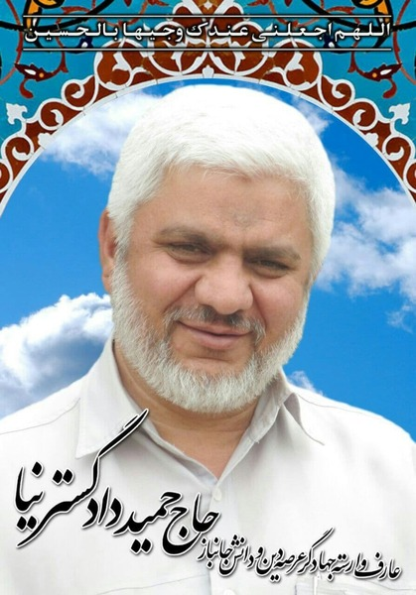
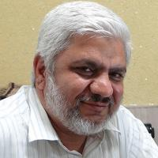
وقتی من 4 سالم بودم عمویم از دنیا به بهشت رفت. من دلم برای او تنگ می شود ولی سعی می کنم کار های خوبی انجام دهم تا او خوشحال شود.
بازگشت
3 صلوات
بر محمد و آل محمد

